Slide 1
律丽 13666330888
《酒店数字化管理概论》

Slide 2
第一节 酒店前厅部运营管理

Slide 3
总经理
营销总理
人事部经理
财务部经理
采供部经理
工程部经理
办公室经理
前厅部经理
客房部经理
餐饮部经理
康乐部经理
总台主管
预定主管
服务部主管
服务部主管
服务部主管
服务部主管
服务部主管
服务部主管
服务部主管
服务部主管
服务部主管
服务部主管
酒店员工

Slide 4
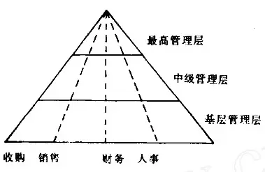

Slide 5
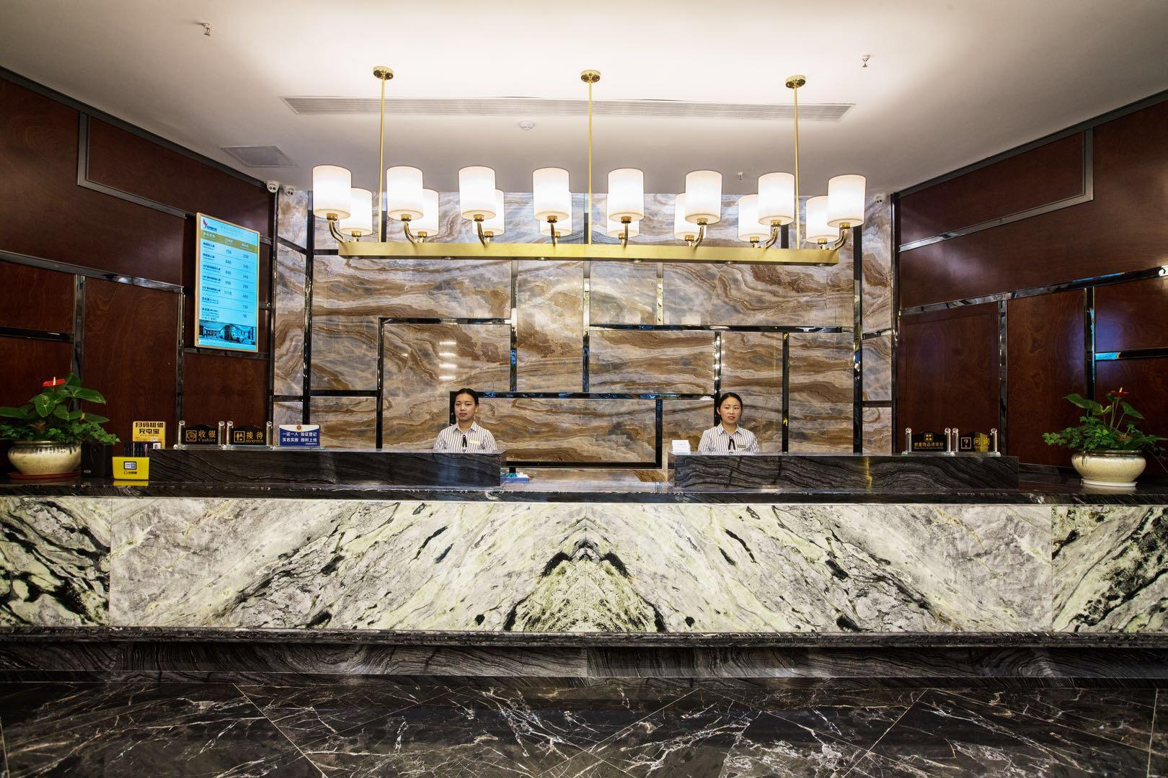

Slide 6
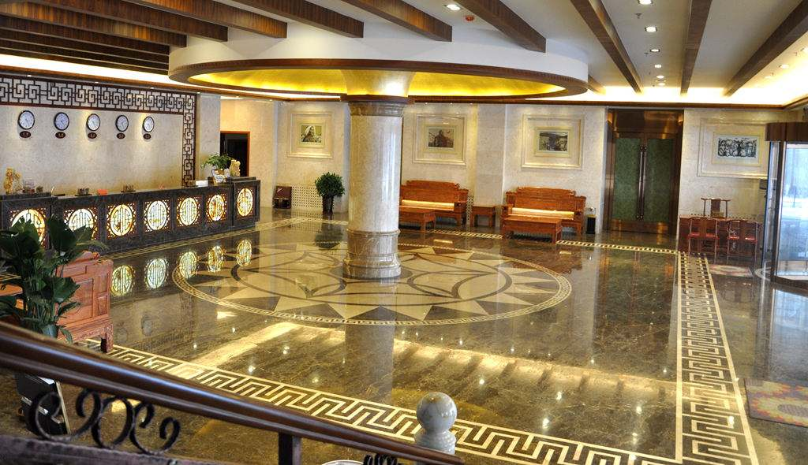
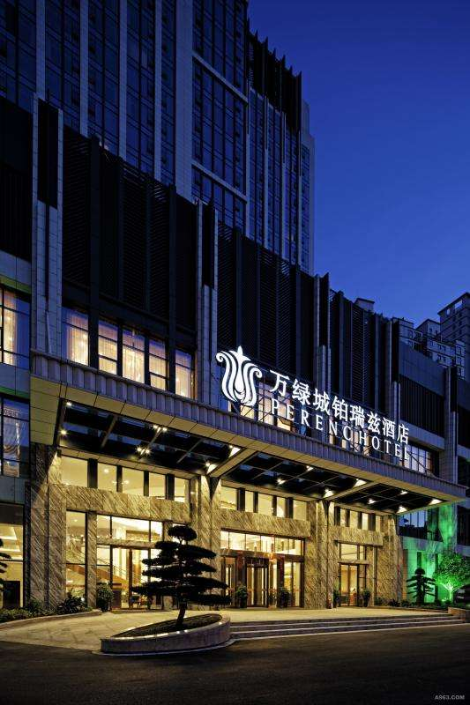
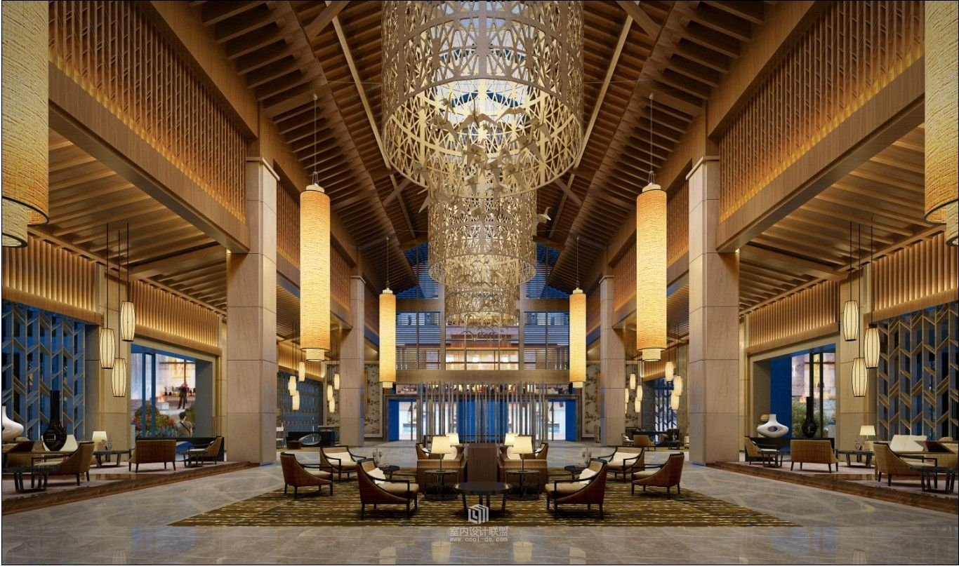
前厅部有什么功能？

Slide 9
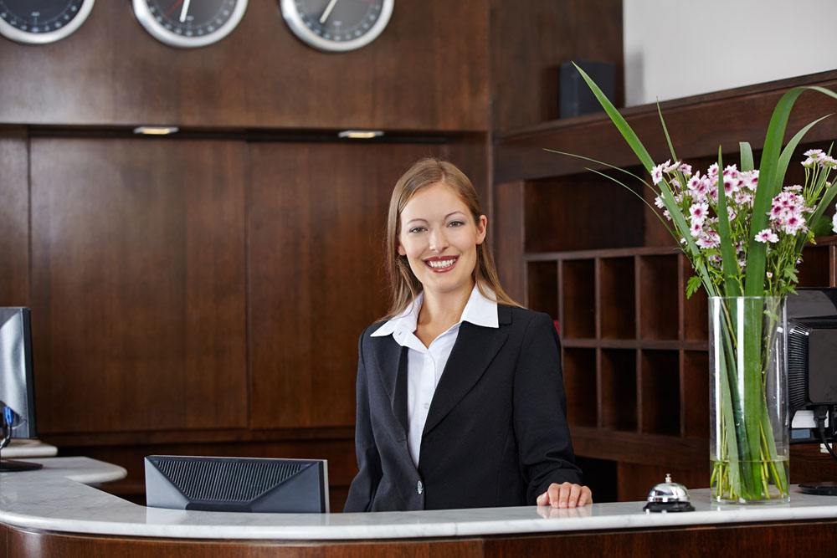
第一节 酒店前厅部运营管理
一、酒店前厅部概述
（一）前厅部的地位与作用
前厅部是酒店对外经营的重要部门，担负着销售客房及酒店其他产品的重要任务。前厅部的运转及管理水平直接影响着整个酒店的经营效果及市场形象。在现代化的星级酒店里，前厅部往往被认为是整个酒店的核心部门，有着举足轻重的地位，无论是前厅部的设置、员工的素质，还是管理的手段都要求高于其他部门。
前厅部是酒店业务活动的中心。
前厅部是酒店的形象代表。
前厅部是酒店管理机构的参谋和助手。
前厅收入是酒店收入的重要来源。
前厅有哪些工作岗位？

Slide 10
第一节 酒店前厅部运营管理
一、酒店前厅部概述
（二）前厅部的组织结构与职能
2.前厅部的主要职能
前厅部的主要职能
预订处
接待处
问讯处
礼宾部
前台接待处
电话总机
商务中心
收银处
大堂副理

Slide 11
数字化酒店预订的方式有哪些新形势？

Slide 15
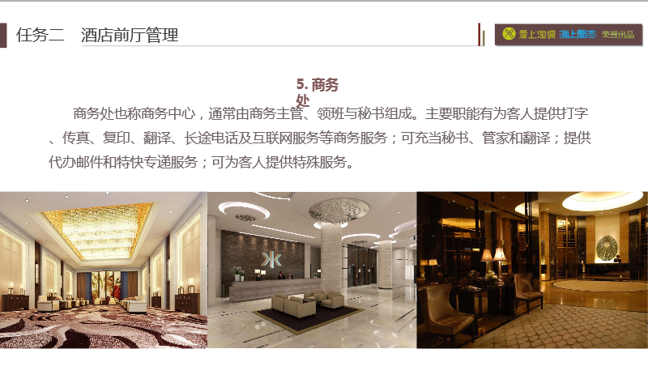

Slide 18
前厅的数字化表现形式还有哪些？

Slide 19
第一节 酒店前厅部运营管理
一、酒店前厅部概述
（二）前厅部的组织结构与职能
1.前厅部的组织结构
因酒店类型、规模等因素的影响，酒店的组织机构也有较大区别。
主要表现有：
①管理层次不同。大型酒店管理层次多，前厅设有经理、主管、领班和服务员四个层次。小型酒店层次少，前厅只有经理、领班、服务员三个层次。
②组织构成要素不同。大型酒店组织机构内容多包含商务中心服务、机场接待服务、委托代办服务等部门。小型酒店前厅部只有基本的总机服务与厅面服务。
③职能分开。大型酒店前厅部组织机构的管理层次多，根据岗位配备人员，使其所提供的服务更具有专业性。小型酒店在组织机构设置中往往采用合二为一、合三为一等方式，一岗多职，一人多能，以此来减少组织成本。

Slide 20
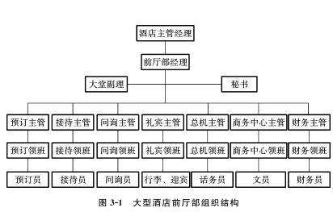
第一节 酒店前厅部运营管理
（二）前厅部的组织结构与职能
（1）大型酒店前厅部组织结构
大型酒店设置酒店客房事务部又称房务部，下设前厅、客房、洗衣与公共卫生四个部门，组织结构复杂，层次多，分工明确。在房务部设置主管总经理或总监，在前厅部内部通常设有经理、主管、领班和服务员四个层次（见图3-1）。这种组织结构将酒店前厅部、客房部合二为既可以降低管理费用，又能加强前厅与客房的联系与合作。

Slide 21
第一节 酒店前厅部运营管理
一、酒店前厅部概述
（二）前厅部的组织结构与职能
（2）中型酒店前厅部组织结构
中型酒店采用前厅部与客房部并列独立的部门，直接向酒店总经理负责。前厅部内设有部门经理、领班、服务员三个层次，分工更加细致，功能也比较全面。
总经理
前厅部
客房部
部门经理
领班
服务员

Slide 22
第一节 酒店前厅部运营管理
一、酒店前厅部概述
（二）前厅部的组织结构与职能
（3）小型酒店前厅部组织结构
小型酒店不单独设立前厅部门，在客房部设置总服务台承担前厅部的功能。小型酒店前厅部设置比较简单，只设领班（主管）和服务员两个管理层次。目前，一些小型酒店也增设了前厅部，扩大了业务范围，以强化前厅的推销和“枢纽”功能，发挥其参谋的作用。

Slide 24
第一节 酒店前厅部运营管理
二、前厅部接待业务管理
（一）客房预订业务
为了保证宾客到达目的地后能够安全顺利地入住酒店，旅行团和会议团的组织者往往都会提前通知选定的酒店，预订相应的房间；在旅游旺季和节假日期间，相当多的散客也会提前订房间。对酒店而言，客房预订是促进酒店销售的一种有效手段，能够使酒店预測未来一段时间的客源状况，以便提前做好接待计划，合理安排人力资源，采购相应的食品和用品等，更好地为宾客提供周到细致的服务。宾客预订的类型包括以下几方面。
确认类预订。酒店接受宾客的预订时，以口头或者书面形式予以确认，一般不收订金，但规定客人必须于预订人住日的规定时限前到达，否则作自动放弃预订处理。
保证类预订。为保证酒店和宾客双方的利益，预订时宾客向酒店预付定金来保证自己的订房要求，也使酒店避免了在旺季宾客擅自取消预订而带来的损失。
等待类预订。客人预订时，酒店的客房已经订满，酒店向宾客告知实情后，可将宾客相关信息记录在案，如有其他宾客取消预订或提前离店，可通知该预订客人。这类预订称之为不确定预订或者超额预订。宾客往往为稳妥着想而另辟蹊径，所以预订的成功率较小。

Slide 25
第一节 酒店前厅部运营管理
二、前厅部接待业务管理
（二）办理宾客入住手续
宾客到达酒店后，首先要在接待处办理入住登记，交纳一定预付金后领取酒店房间钥匙旦办理了人住登记手续，宾客和酒店之间就建立了正式的合法关系。办理入住手续的程序因宾客类型的不同而有所差别。
1.散客接待程序
①宾客到达。
②填写登记表。
③排房及房价。
④商定付款方式并收取预订金。
⑤交付客房钥匙。
⑥资料存档及入住通知。
2.团体接待程序
①预先排出客房。
②团体到达及分房。
③引领宾客入房。
④建总账及通知。

Slide 26
第一节 酒店前厅部运营管理
二、前厅部接待业务管理
（三）宾客住店期间的系列服务
迎送服务
行李服务
咨询服务
总机服务
受理宾客投诉
商务中心服务
其他服务

Slide 27
第一节 酒店前厅部运营管理
二、前厅部接待业务管理
（四）办理宾客离店业务
办理住店客人离店时，通常按以下程序进行：
①宾客离店前的准备。询问宾客是否续房或离店的具体时间，汇总离店宾客的消费账单。
②结算宾客消费总账。计算出宾客的消费总额，将账单递交宾客核实。
③收银服务。按核实后的账单结账。
④听取宾客意见并道别。主动询问宾客对酒店服务的意见和建议，与宾客道别。
⑤变更客房状态。在计算机系统中变更客房状态。
⑥汇总凭证及资料存档。将宾客的所有凭证汇总，便于夜审，并将宾客资料归档。

Slide 28
第一节 酒店前厅部运营管理
三、前厅部日常管理重点
（一）接待业务安排
1.每日业务安排
前厅部经理根据宾客预订、宾客当日抵离店统计表等资料，预测当日客源状况，每日对各部门进行业务安排和指导，若有前日遗留的业务问题或宾客投诉等，应尽快处理。
2.计划内业务安排
若有大型团队接待、VIP接待、酒店促销活动、区域性大型接待活动（如艺术节、糖酒会）等，应提前做好接待计划，落实具体经办人，在人员组织、物资采购等方面做好充分准备。

Slide 29
第一节 酒店前厅部运营管理
三、前厅部日常管理重点
（二）信息管理
酒店信息是指在酒店经营过程中可提供的各种消息和资料。前厅部是酒店信息的集散中心，提供正确的信息和及时传输新信息，有助于方便宾客和提高酒店员工的工作效率。酒店提供的信息按区域可分为酒店内信息和酒店外信息，按内容可分为固定信息和可变信息。
1.酒店内信息
酒店内固定信息指酒店内各种设施及服务项目等信息，如西餐厅的位置、营业时间、消费情况等，而每日抵店宾客情况、促销活动、宴会集会等，都属于酒店内可变信息。
2.酒店外信息
酒店外固定信息有区域划分、交通路线、电话号码、相关法规、教育机构、运动场所、知名企业、商贸中心、医院、银行、娱乐设施等，而酒店外可变信息有文艺演出的时间、内容等。
前厅咨询处应将收集到的信息整理归类，熟悉了解各项内容，并随时关注店内外新动态，及时录入和更新信息。

Slide 30
第一节 酒店前厅部运营管理
三、前厅部日常管理重点
（三）销售管理
前厅销售是以客房销售为主的经营活动，是酒店产品市场营销的重点，搞好前厅销售管不仅能提高客房的出租率，同时也能带动和促进餐饮、康乐等业务部门的经营。
1.编制前厅销售计划和销售预算。
2.架枃客源网络、稳定市场份额。
3.准确掌握客房状态。
4.加强客房预订管理。
5.编制各种销售报表。

Slide 31
案例一：“热情过度”引起的思考
今年5月初的一天中午，李先生陪一位外宾来到某酒店中餐厅，找了个比较僻静的座位坐下。刚入座，一位女服务员便热情地为他们服务起来。她先铺好餐巾，摆上碗碟、酒杯，然后给他们斟满茶水，递上热毛巾。当一大盆“西湖牛肉羹”端上来后，她先为他们报了汤名，接着为他们盛汤，盛了一碗又一碗。一开始，外宾以为这是吃中餐的规矩，但当李先生告诉他用餐随客人自愿后，忙在女服务员要为他盛第三碗汤时谢绝了。这位女服务员在服务期间满脸微笑，手疾眼快，一刻也不闲着：上菜后即刻报菜名，见客人杯子空了马上添茶斟酒，见骨碟里的骨刺皮壳多了随即就换，见手巾用过后即刻换新的，见碗里米饭没了赶紧添上……她站在他们旁边忙上忙下，并时不时用一两句英语礼貌地询问他们还有何需要。

Slide 32
吃了一会，外宾把刀叉放下，从衣服口袋里拿出一盒香烟，抽出一支拿在手上，略显无奈地对李先生说：“这里的服务真是太热情了，有点让人觉得……”这位女服务员似乎并没有察觉到外宾脸上的不悦。她见外宾手里拿着香烟，忙跑到服务台拿了个打火机，走到外宾跟前说：“先生，请您抽烟。”说着，熟练地打着火，送到外宾面前，为他点烟。
“喔……好！好！好！”外宾忙把烟叼在嘴里迎上去点烟，样子颇显狼狈。烟点燃后，他忙点着头对这位女服务员说：“谢谢！谢谢！”这位女服务员给外宾点了烟后又用公筷给李先生和外宾碗里夹菜。外宾见状，忙熄灭香烟，用手止住她说：“谢谢，还是让我自己来吧。”听到此话，她却说：“不用客气，这是我们应该做的。”说着就往他碗里夹菜。李先生和外宾只好连声说：“谢谢！谢谢！”

Slide 33
见服务员实在太热情，外宾都有点透不过气来了，李先生只得对外宾说：“我们还是赶快吃吧，这里的服务热情得有点过度，让人受不了。”听到此话，外宾很高兴地说：“好吧！”于是，他们匆匆吃了几口，便结账离开了这家酒店。

